Slide 1
КГКП ясли-сад «Кораблик»
Аппликация ПТИЦЫ
Старшая группа

Slide 3
Шымшық- синица
Сүык торғай- снегирь
Сауысқан- сорока

Slide 4
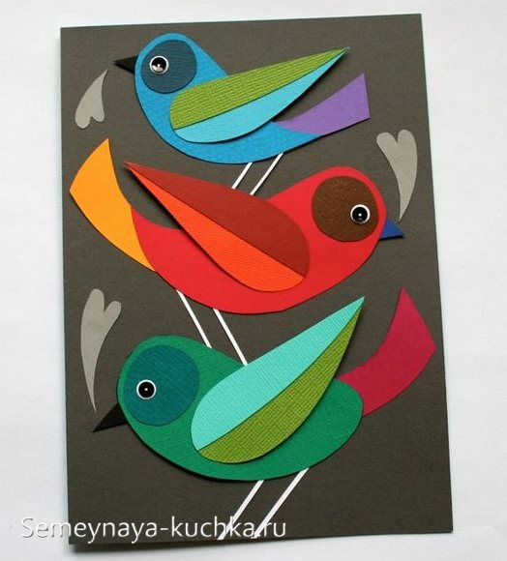
Аппликации с птицами
В СЛОЕНОЙ ТЕХНИКЕ.
Обычно мы делаем простые аппликации – где есть тело птицы, хвост и крыло. Дети собирают птичку соединив эти три части. Классика жанра. Но хочется чего-то интересного. Хочется новых техник.
Почему бы не сделать ДВУХЦВЕТНОЕ КРЫЛО для птицы. То ест крыло, которое состоит из ДВУХ СЛОЕВ БУМАГИ разного цвета (как на фото ниже).

Slide 5
Вот как это происходит: для крыла вырезаем 2 детали – одна деталь целое крыло (заостренный овал), а вторая деталь половинка крыла (половина заостренного овала). И получается что крыло состоит из нижней детали (целой) и верхней половинки ДРУГОГО ЦВЕТА.
И еще добавляем важную деталь аппликации– КРУГЛОЕ ПЯТНО на голове, и уже на это пятно клеим заготовку-глазик из бумаги и зрачка, нарисованного черным маркером.
По такой же технике можно сделать ТРОЙНОЕ КРЫЛО – где уже три слоя крыла – целой, половинка и половинка от половинки — все три слоя склеиваем в одно крылышко. Получается нарядная птица. Сразу другое ощущение от поделки. Благородная красивая птица – и не скажешь что это детская аппликация. А как она развивает ум – ведь слои крыла нужно наклеить в правильном положении – так чтобы кусочки легли в нужный угол крыла.

Slide 6
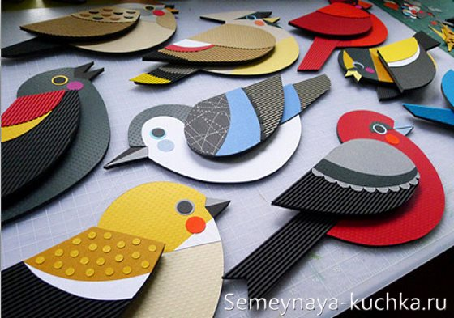

Slide 7
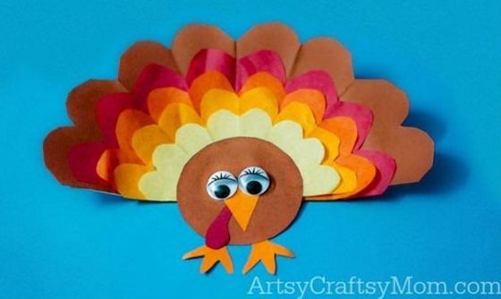
Вот еще одна аппликация, где в СЛОЕНОЙ ТЕХНИКЕ выполнен ХВОСТ. Заготавливая такую аппликацию можно поступить быстрее.
Сначала нарезать полукруги для хвоста, потом сложить каждый полукруг как снежинку (пополам, еще раз пополам, еще раз пополам) и край обрезать ПОЛУКРУГОМ-ЛЕПЕСТКОМ – тогда мы получим равномерный волнистый узор по краю.

Slide 8
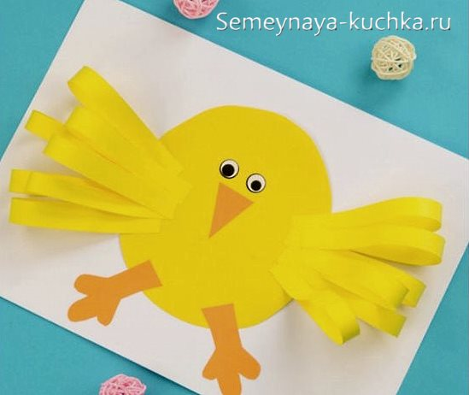
Аппликации птицы
С бумажными полосками.
Берем лист цветной бумаги и нарезаем его на полоски. А теперь смотрим и решаем, для какой части нашей птички могут пригодится такие полосочки. Если мы делаем цыпленка – то конечно это крылышки. Тут каждую полоску заворачиваем в петельку (то есть сначала пусть дети сделают петельки, а потом наклеят их на птичку.

Slide 9
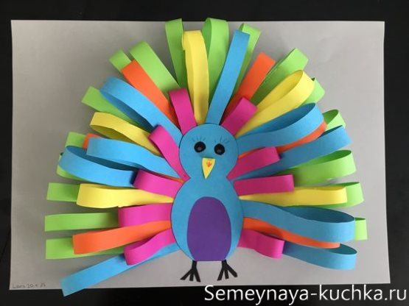
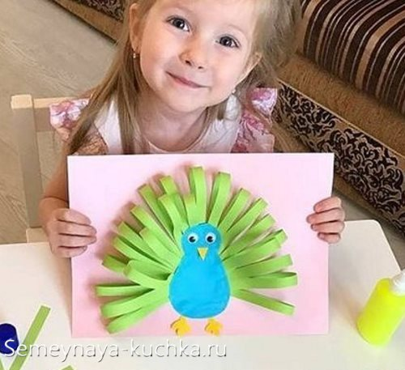
Такие же бумажные петельки могут стать пышным хвостом павлина или индюка, или жар-птицы
Полоски могут быть одного цвета или разных цветов. И обратите внимание мы можем сделать 2 или три ряда полосковых петелек – и тогда каждый ряд можут быть своего размера. Сначала приклеиваем задний ряд, потом средний, потом передний. А потом клеим птичку (тело, голову).
Чтобы детям было понятно и не вышло хаоса из петелек, нарисуйте на листе бумаги ДУГИ (полуокружности) — чтобы ребенок клеил полоски как лучики от этой линии-дуги.

Slide 10
На листе бумаги рисуем дуги (две дуги). Ребенок клеем намазываем ВЕРХНЮЮ ДУГУ сразу всю. И очень быстро пока клей не высох кладет туда полоски (не петельки, а полоски) как лучи во все стороны от дуги. Ждем чтобы клей схватился (несколько секунд).
Далее мажем клеем ЭТУ ЖЕ ДУШУ прямо ка краям полосок, которые лежат на дуге. И очень быстро пока клей не засох, прикладываем вторые концы этих полосок к уже приклеенным концам (то есть мы заворачиваем петельки). Первый ряд ГОТОВ.
То же самое делаем со второй дугой — для создания второго яруса перышко. Третий ярус наклеиваем уже быстрее, тем же способом (полосок в этом ряду мало). И дальше мажем клеем середину и кладем силуэт птички.
ВИДИТЕ КАК БЫСТРО и все дети успели сделат такую аппликацию с птицей своими руками.

